Slide 1

Pensamiento Creativo para la Innovación
Tema 3: Proceso creativo y sus elementos constitutivos
Escuela de Ingeniería

Slide 2
Logro de Aprendizaje N°3:
Analiza el proceso creativo y sus elementos constitutivos.

Slide 3
TEMA 3:
Proceso creativo y sus elementos constitutivos
SUBTEMAS:
Concepto del Proceso Creativo
Elementos del Proceso Creativo
Barreras de la creatividad

Slide 4

Pensamiento Creativo para la Innovación
Proceso creativo
El proceso creativo es un conjunto de etapas ordenadas, las cuales, mediante el ejercicio de cada una de ellas, podremos desarrollar el pensamiento creativo.
A lo largo del estudio de la creatividad, diversos autores han estudiado la forma en que el cerebro genera ideas, sin embargo, lo que es un hecho, es que, la creatividad puede solucionar problemas dependiendo de la dedicación y esfuerzo que se tenga en el problema.

Slide 5
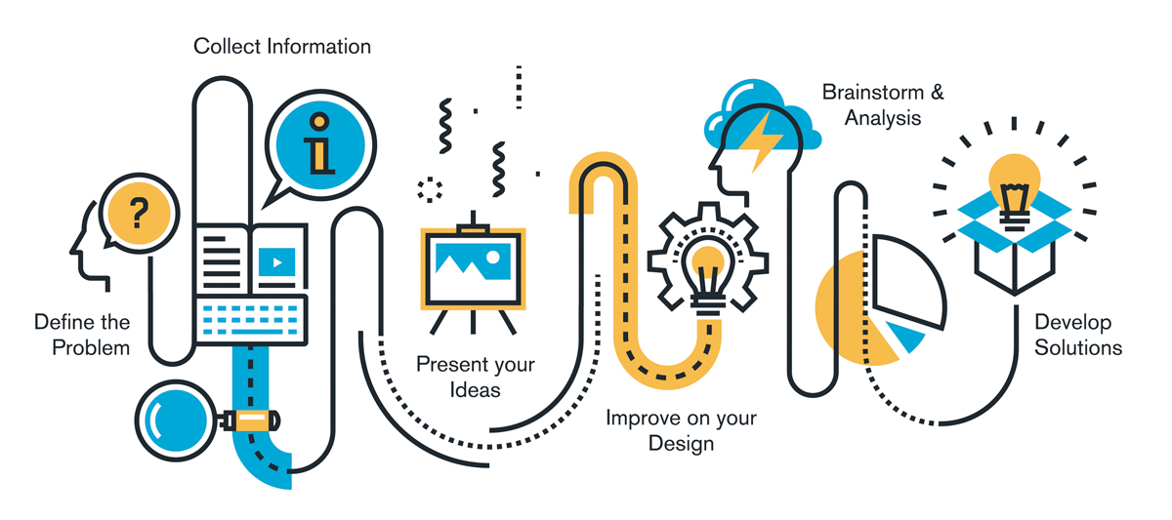
Pensamiento Creativo para la Innovación
Elementos del Proceso creativo
Recolección de Información
Lluvia de ideas y Análisis
Define el Problema
Desarrollar Soluciones
Presentar tus ideas
Mejora tu diseño

Slide 6
Pensamiento Creativo para la Innovación
Elementos del Proceso creativo
Varios autores han propuesto diversas etapas, las cuales expondremos a continuación:
AUTOR | PROCESO CREATIVO PROPUESTO
Graham Wallas | Preparación, incubación, iluminación y verificación
Elliot R. Danzing | Detección, Motivación, definición, preparación, escudriño mental, compenetración, verificación y modificación.
John E. Arnold | Pregunte, observe, asocie y prediga.
Alex F. Osborne | Descubrimiento de hechos, definición del problema, preparación, descubrimiento de ideas, producción de ideas, desarrollo de ideas, descubrimiento de soluciones, evaluación y adopción.
Carl E. Gregory | Decisión sobre el problema, análisis del problema, recolección de datos, organización de datos, inducción, planeación, verificación previa, activación de planes y evaluación.

Slide 7
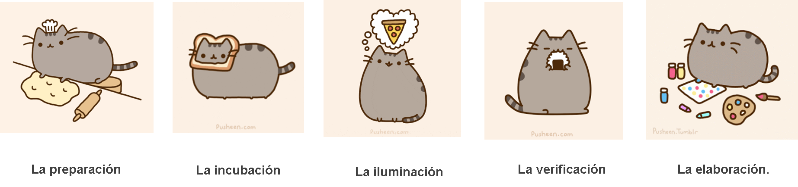
Pensamiento Creativo para la Innovación
Elementos del Proceso creativo
Hay un cierto consenso en la universalidad de los procesos creativos. Dentro de este proceso encontraremos diferentes fases creativas propias como:

Slide 8
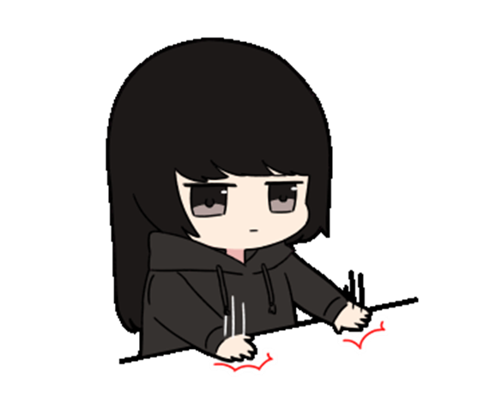
Pensamiento Creativo para la Innovación
Elementos del Proceso creativo
Preparación:
Consiste en percibir y analizar la situación problemática, así como de todas las circunstancias y dimensiones que influyen en ella. Es un momento en el que la persona se ve animada a investigar, analizar, experimentar y probar diferentes posibilidades para resolver el problema.

Slide 9

Pensamiento Creativo para la Innovación
Elementos del Proceso creativo
Incubación:
Se trata simplemente de la interiorización del problema. Es un proceso interno e inconsciente que se produce en el hemisferio derecho de la mente y supone el establecimiento de nuevas relaciones.
En ciertos casos, requiere la desconexión del problema, para así desechar u olvidar estrategias erróneas e ineficaces.

Slide 10
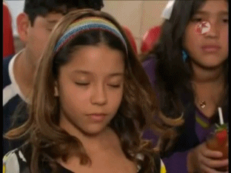
Pensamiento Creativo para la Innovación
Elementos del Proceso creativo
La Iluminación o Intuición:
La solución surge de improviso, es cuando todo cobra sentido, está relacionado y claro.
Se trata de una fase de júbilo y entusiasmo, en la que el esfuerzo invertido obtiene su recompensa. Sin embargo, éste no es el final, todavía quedaría una última fase en este proceso.

Slide 11
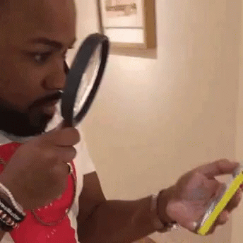
Pensamiento Creativo para la Innovación
Elementos del Proceso creativo
Evaluación o verificación:
En esta fase se analiza, verifica y valida la solución adoptada. Tiene como consecuencia su abandono, o su adaptación para ser perfeccionada o su puesta en práctica.
Es un momento emocionalmente muy difícil ya está repleto de incertidumbres, de inseguridad ante las decisiones últimas.

Slide 12
Pensamiento Creativo para la Innovación
Barreras del proceso creativo
01
Actitud poco constructiva
La negatividad es una de las principales enemigas del pensamiento creativo. Concentrarse siempre en el aspecto negativo de las cosas genera bloqueos creativos. Para combatirlos, lo mejor es intentar hallar oportunidades en cada situación y enfrentarnos a los retos creativos con optimismo.
02
Ansiedad
El estrés y la sobrecarga de trabajo tienden a mermar el pensamiento creativo. En periodos de mucho estrés, la creatividad queda bajo mínimos. Para recargarla, es vital encontrar un equilibrio entre el trabajo del día a día y la generación de nuevas ideas.
03
Miedo al fracaso
El miedo al fracaso, a que nuestras propias ideas nos hagan quedar en ridículo antes los demás, mata nuestra creatividad. Para dejar fluir libremente las ideas, es necesario dejar a un lado las convenciones y atrevernos a pensar de manera diferente, independientemente de cómo sean recibidas nuestras ideas por los demás.

Slide 13
Pensamiento Creativo para la Innovación
Barreras del proceso creativo
04
Reglas demasiado estrictas
Las reglas son importantes si se utilizan de manera adecuada. Sin embargo, si se siguen al pie de la letra, pueden convertirse en veneno para la creatividad. A menudo, las reglas reprimen la innovación y la generación de nuevas ideas.
05
Crítica excesiva
La crítica excesiva es tan perniciosa para la creatividad como la ausencia de crítica. A veces, la mejor manera de allanar el camino a las ideas es tomarse las cosas con calma y con sentido del humor.
06
Prejuicios
Como seres humanos, tendemos tendencia a esperar siempre lo peor de lo desconocido, lo cual es un problema, porque las mejoras ideas vienen casi siempre de terrenos inexplorados.

Slide 14
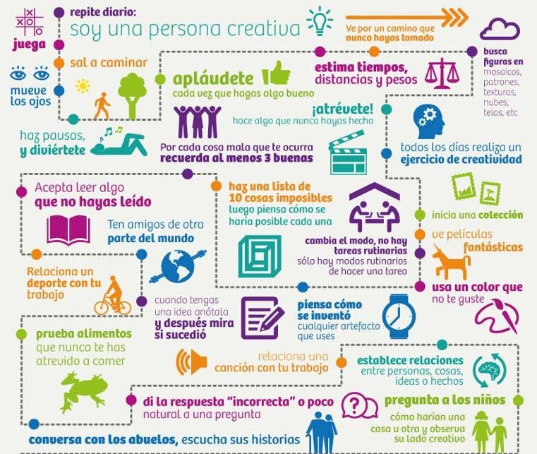
Como Superar las barreras del proceso creativo

Slide 15
Actividad

Slide 16
Pensamiento creativo para la Innovación
Actividad
Exposición
Preparar una presentación en PPT que contenga lo siguiente:
Toma como ejemplo un objeto cotidiano como un gancho de ropa, un clip, lapicero, DNI, vaso, entre otros y propón 30 usos diferentes que le puedes dar al objeto Ejemplo: un Zapato se puede usar como: macetero, mata mosca, cartuchera, como almohada, para Mantener las puertas abiertas, etc.
Indica como fue tu proceso creativo
Cuáles fueron las barreras creativas que se te presentaron durante la realización del ejercicio y como hiciste para superarlas.

Slide 17
¡Gracias!

